Slide 1
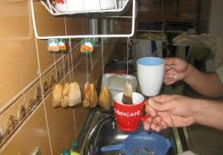
مرکز مشاوره آموزشکده فنی حرفه ای دخترانه کرمان حضرت فاطمه (س)
به مناسبت هفته سلامت برگزار میکند:
سلامت زندگی جمعی در خوابگاه های دانشجویی
مدرس: ریحانه حاج محمدی
زمان: شنبه 31 اردیبهشت ماه ساعت 19
مکان: خوابگاه صدرا

